Slide 1
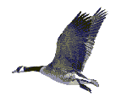
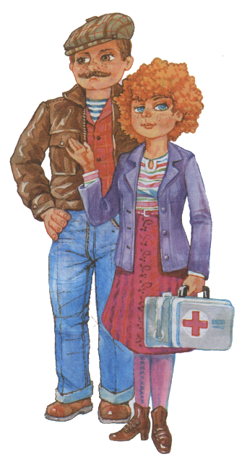

УРОК 12
«Как связаны неживая и живая природа»
«Перспективная начальная школа» 2 класс
ПРЕЗЕНТАЦИЯ СОСТАВЛЕНА
ПО МАТЕРИАЛАМ ИНТЕРНЕТА
Серикова Ю.В.

Slide 2
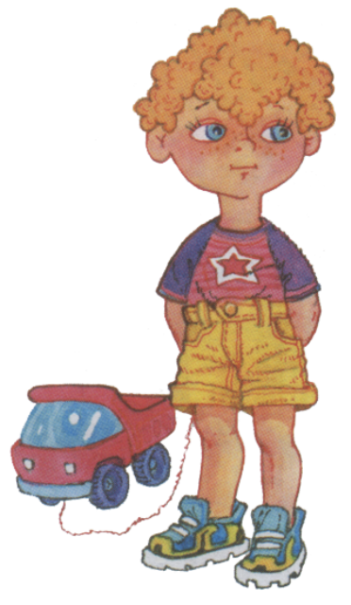
Земля вращается вокруг…
1. оси
2. полюса
3. экватора

Slide 3
Глобус – это…
1. разрисованный мяч
2. модель Земли
3. модель Луны

Slide 4
Экватор делит земной шар на:
1. 3 полушария
2. 2 полушария
3. 4 полушария

Slide 5
Солнце – это…
1. звезда
2. планета
3. спутник

Slide 6
Звезда, которую можно увидеть днём, это…
1. Венера
2. Луна
3. Солнце

Slide 7
Земной год – это…
1. 360 дней
2. 300 дней
3. 365 дней

Slide 8
Солнце восходит на…
1. юге
2. востоке
3. севере

Slide 9
Смена времён года произойдёт…
1. если Земля сделает оборот вокруг своей оси
2. если Земля сделает оборот вокруг Солнца
3. если Земля сделает оборот вокруг Луны

Slide 10
Смена дня и ночи произойдёт…
1. если Земля сделает оборот вокруг своей оси
2. если Земля сделает оборот вокруг Солнца
3. если Земля сделает оборот вокруг Луны

Slide 11
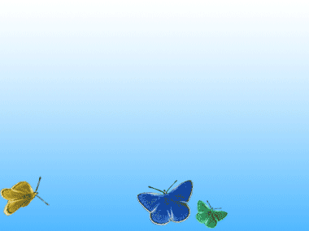
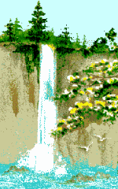
Подумай и ответь
Посмотри, мой милый друг,
Что находится вокруг?
Небо светло-голубое,
Солнце светит золотое,
Ветер листьями играет,
Тучка в небе проплывает.
Поле, речка и трава,
Горы, воздух и листва,
Птицы, звери и леса,
Гром, туманы и роса.
Человек и время года -
Это всё вокруг…
ПРИРОДА

Slide 12
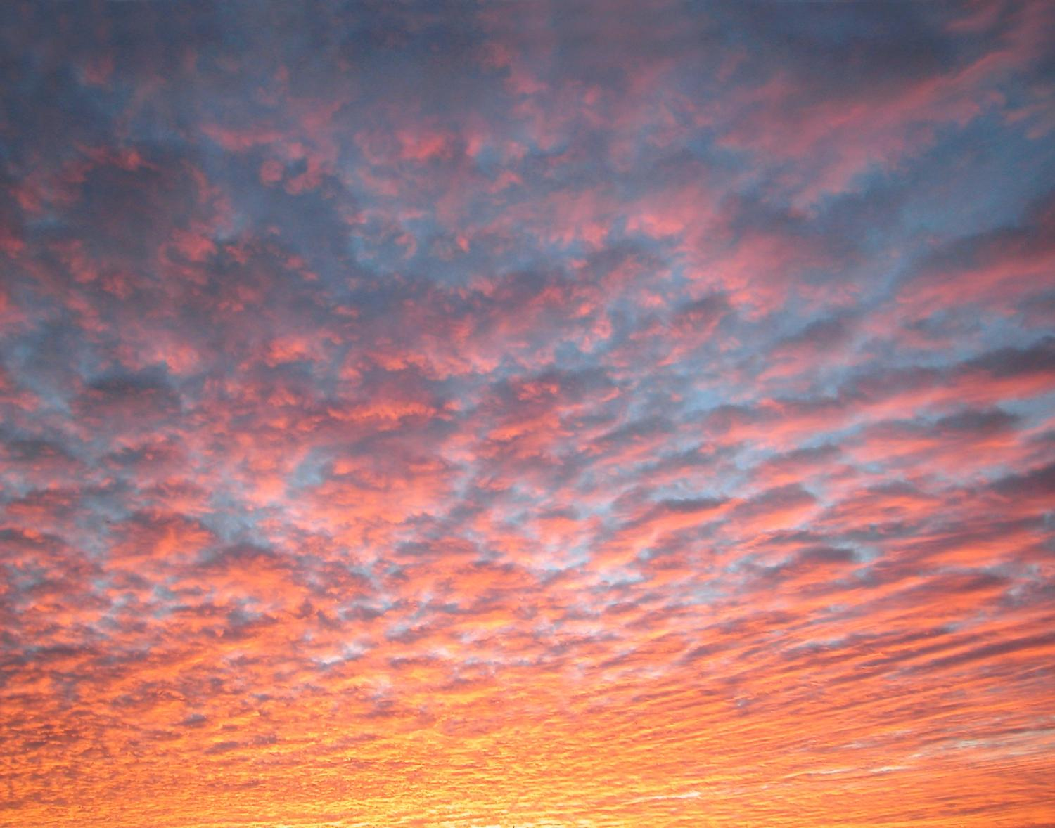
Природа – всё существующее во Вселенной.
(Словарь С.И. Ожегова)

Slide 13
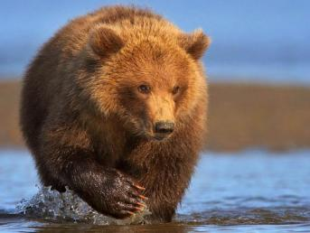
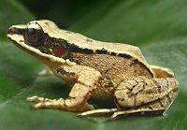
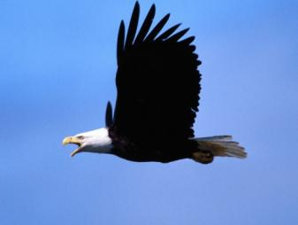

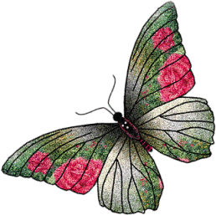
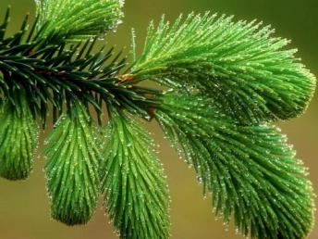
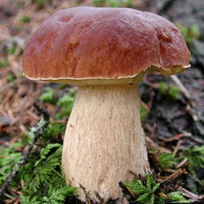
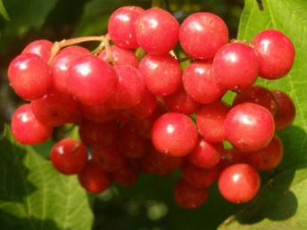
Живая природа

Slide 14
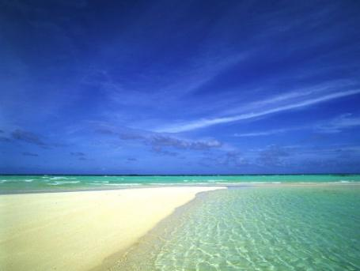
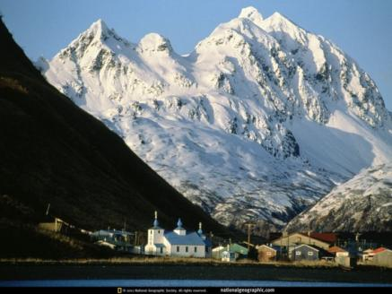
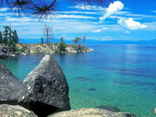


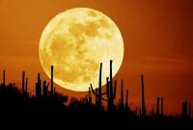
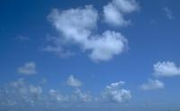
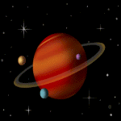
Неживая природа

Slide 15
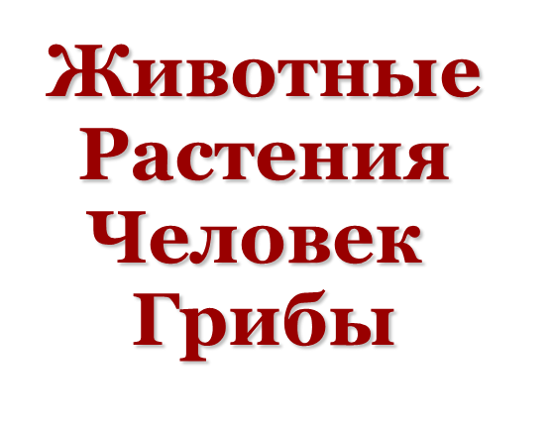
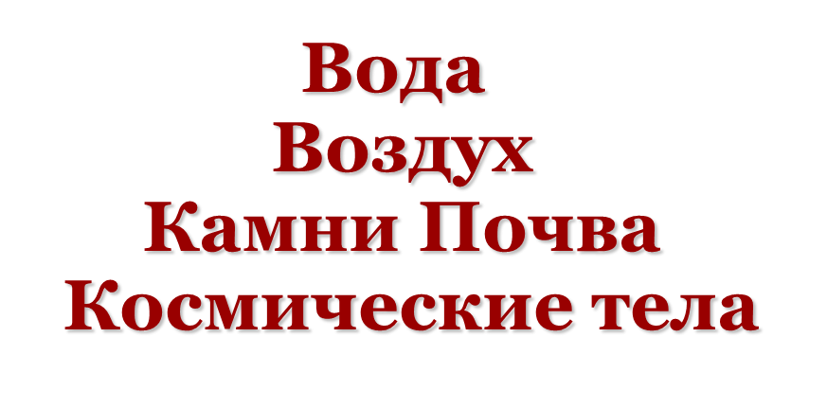
Природа
Живая
Неживая

Slide 16
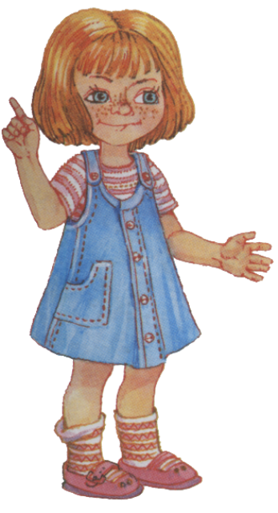

Работа с учебником с. 35

Slide 17
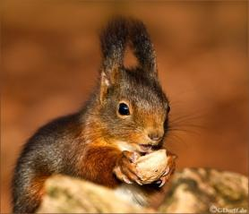
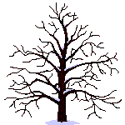
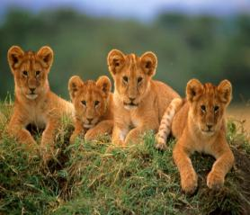
Все объекты живой природы
дышат
питаются
растут
размножаются
умирают

Slide 18
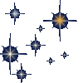


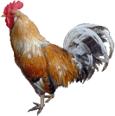
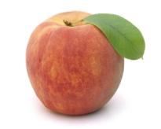

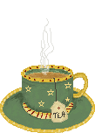
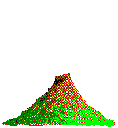


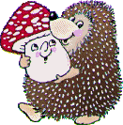
Живая природа
Неживая природа

Slide 19
Работа с учебником с. 36

Slide 20
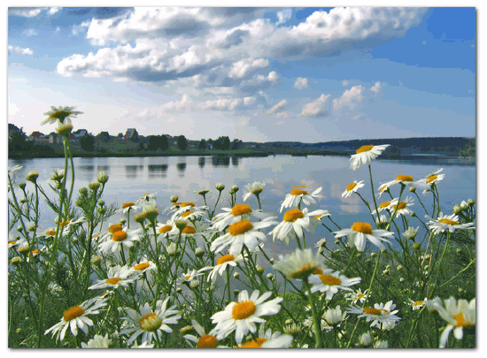
Единство живой и неживой природы
Что необходимо растениям для роста?
Солнце
Воздух
Вода

Slide 21

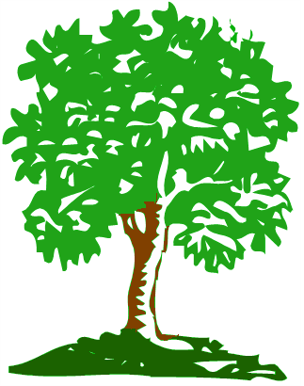
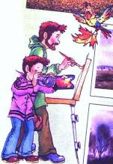

Связь между живой и неживой природой
Неживая Живая

Slide 22
Неживая природа
солнце
воздух
вода
земля
Живая природа
животные
человек
растения
грибы

Slide 23
Работа с учебником
Рассмотри рисунки на с.36

Slide 24
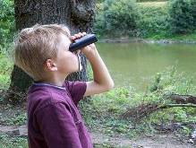
Существуют методы познания природы, главным из которых является всем доступный метод наблюдения.

Slide 25
Работа с учебником с.37 - 38

Slide 26
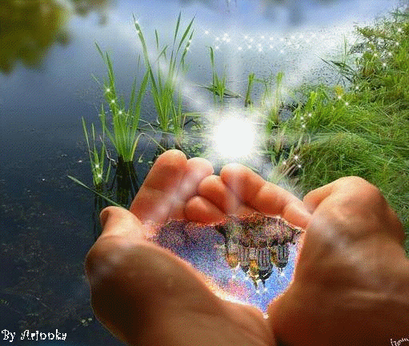
Использование человеком знаний о природе на практике
Человек – разумная часть природы, он не может существовать без использования природных богатств.

Slide 27
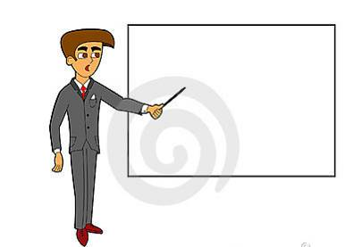
Из данных слов составьте словосочетание
Чтобы, природы, богатство, знать, законы, должен, её, использовать, человек.
Чтобы использовать
богатство природы,
человек должен знать
её законы.

Slide 28
Работа с учебником с.39
Прочитайте письмо Маши и Миши.

Slide 29
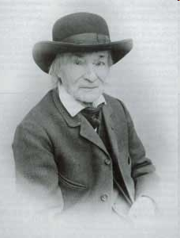





Это интересно…
Сборщицы винограда шли рано утром на работу. У дороги они заметили человека в черной широкополой шляпе, он склонился над землей, рассматривая что-то. Каково же было удивление женщин, когда вечером, возвращаясь домой, они застали этого человека там же , в той же позе. Кто же этот странный человек, и чем он весь день занимался?
Это был замечательный французский ученый Жан- Анри Фабр. В этот день он наблюдал за повадками маленькой осы, устроившей себе норку возле дороги.

Slide 30

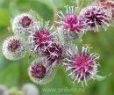

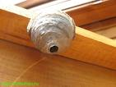
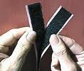

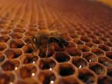

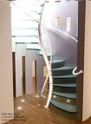
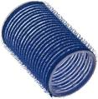

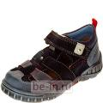
Задумывались ли вы о том, зачем людям нужны знания о природе? Постарайтесь ответить на этот вопрос. Рассмотрите рисунки, может быть, они помогут вам.

Slide 31
А вот зачем!

Slide 32


Slide 33
Колючки репейника послужили аналогом для застежек-липучек

Slide 34
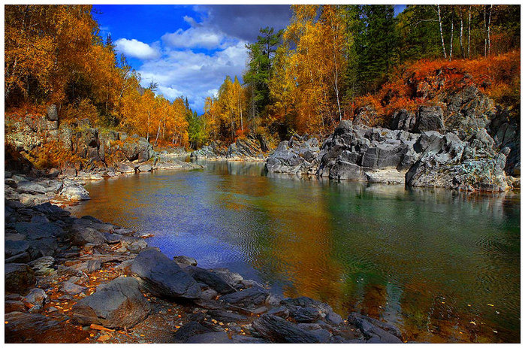
Таким образом:
Природа живая и неживая;
Далекая и близкая;
Известная и неизвестная;
Всегда едина;
В ней нет ничего лишнего и ненужного;
В природе все имеет свое место и значение.

Slide 35
Домашнее задание:
с.35 - 36, пересказ

